Slide 1

Администрация
городского округа Тольятти
О подготовке городского хозяйства к работе в осенне – зимний период 2017 – 2018 годов

Slide 2
Ресурсоснабжающими организациями городского округа Тольятти начаты работы по ремонту инженерных сетей
в соответствии с утвержденными планами ремонтов

Slide 3
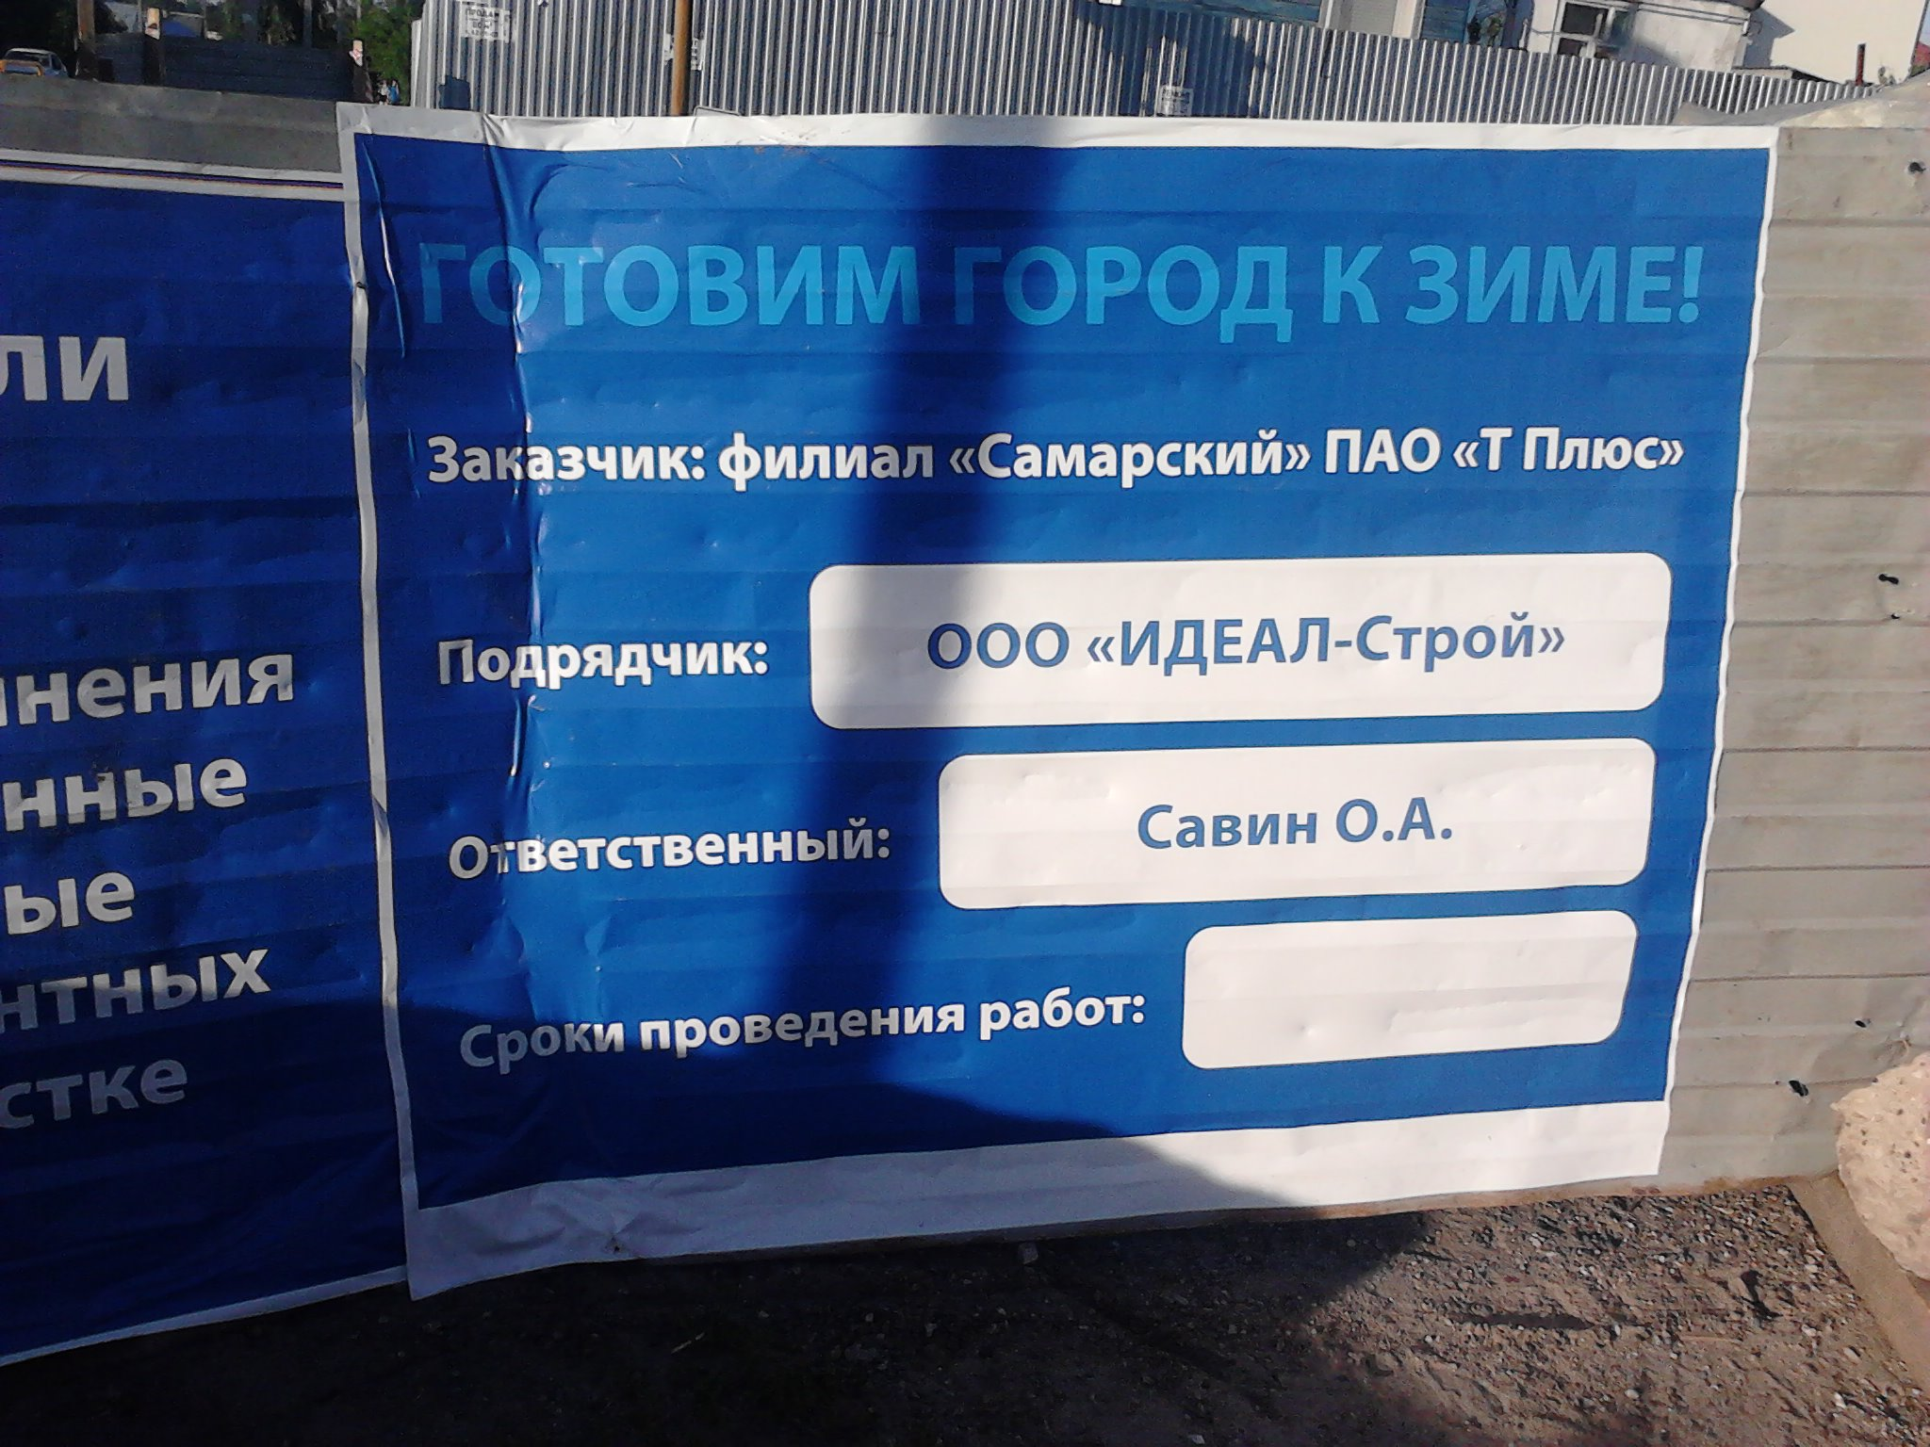


Slide 4

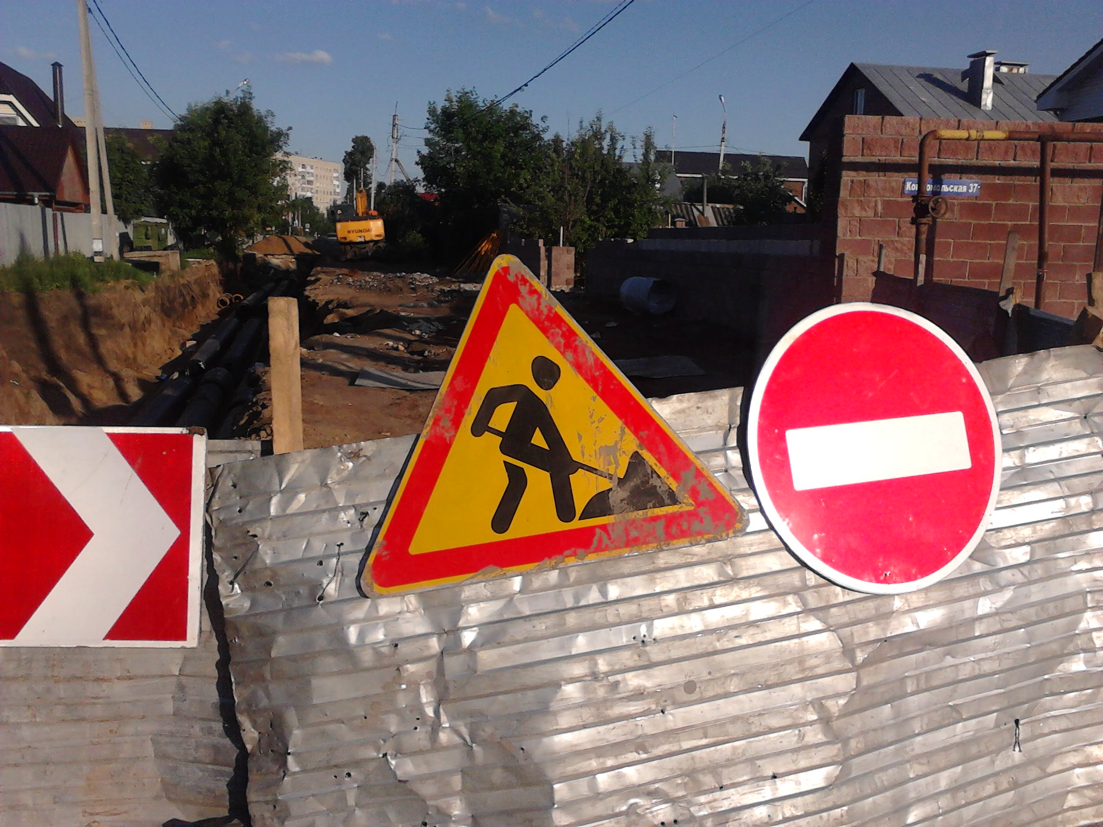
2

Slide 5
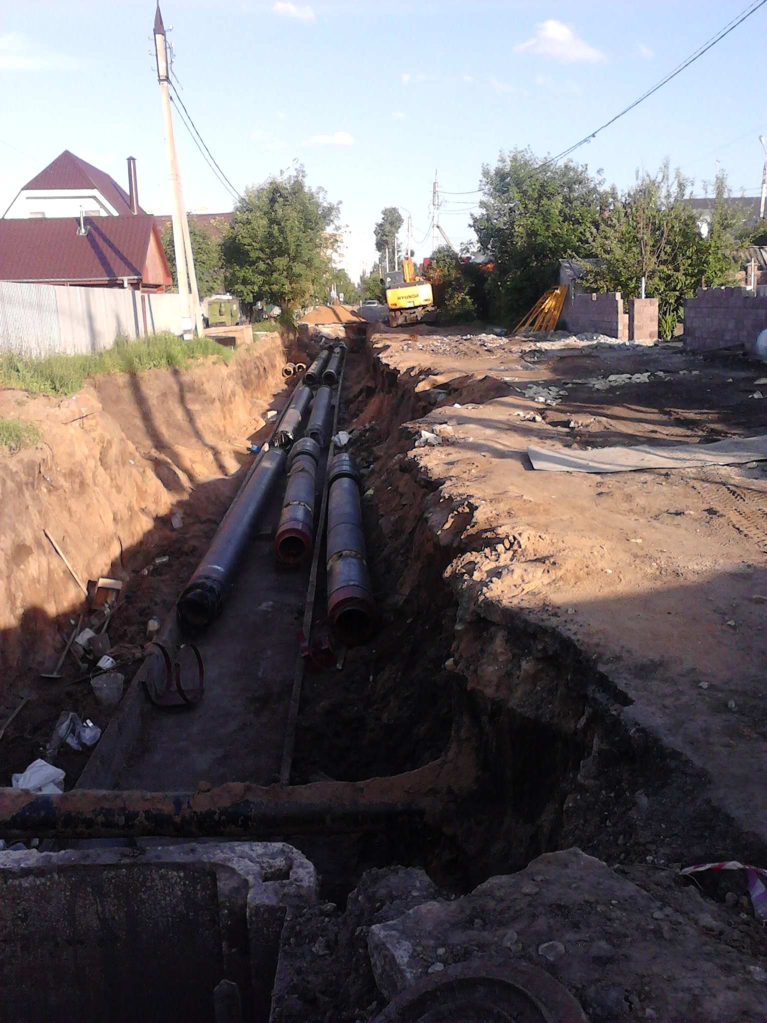

Slide 6
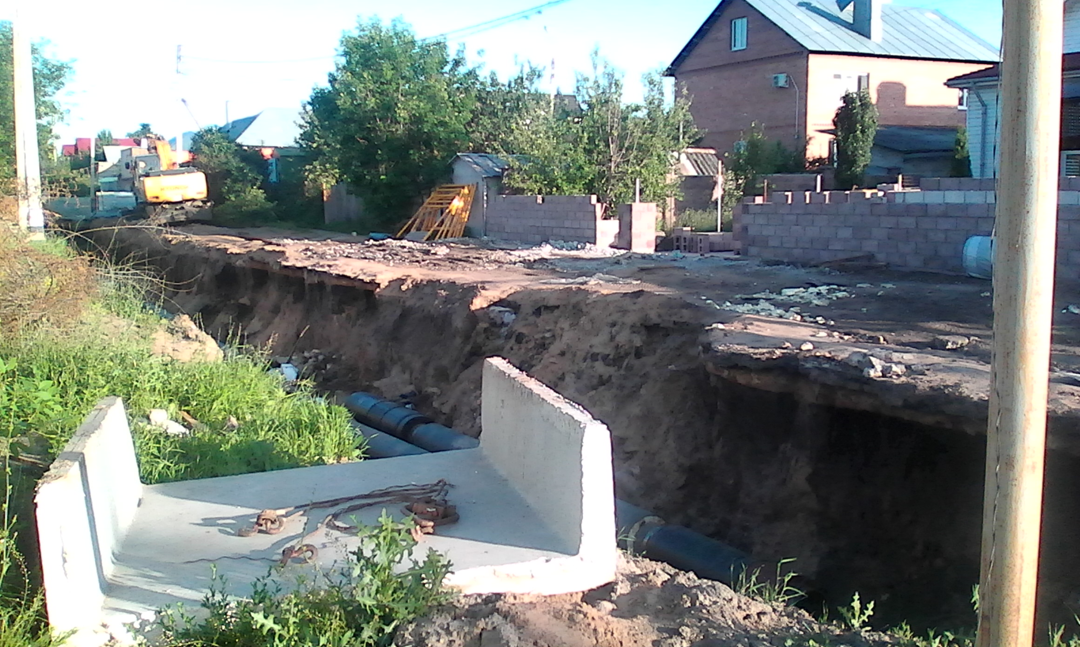

Slide 7
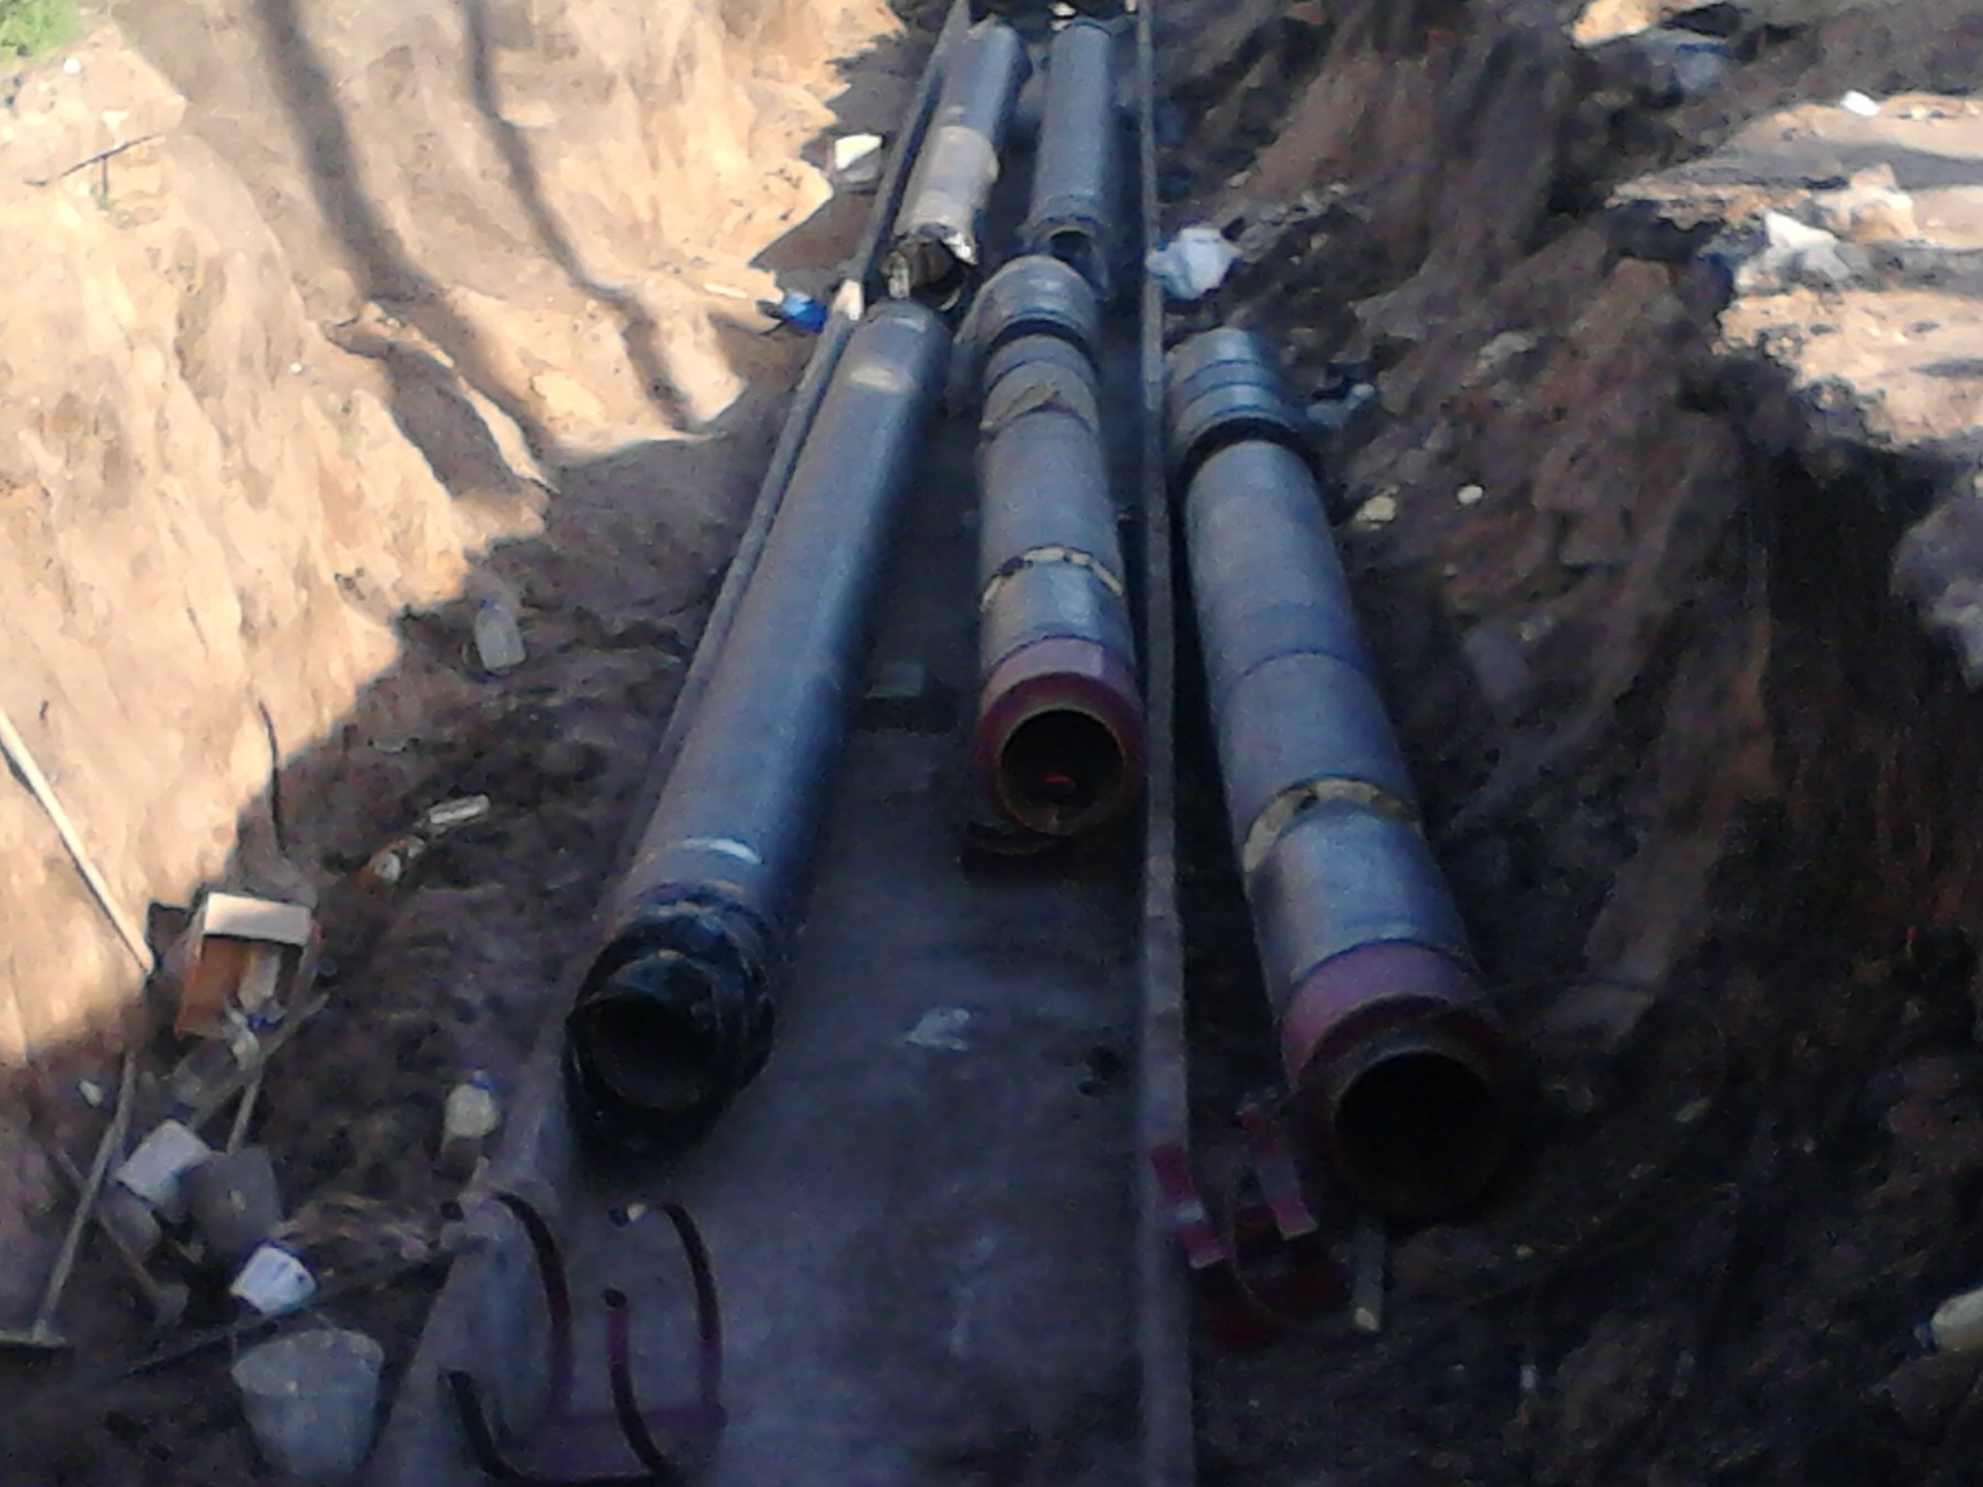

Slide 8

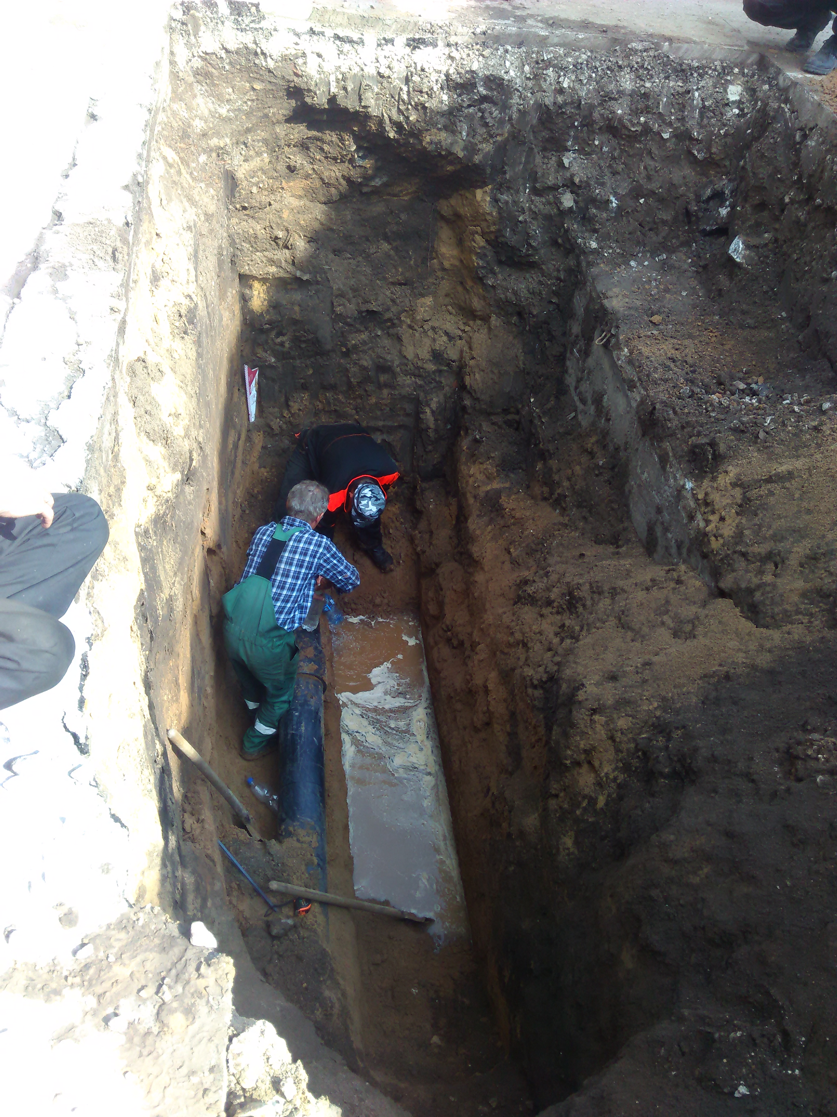
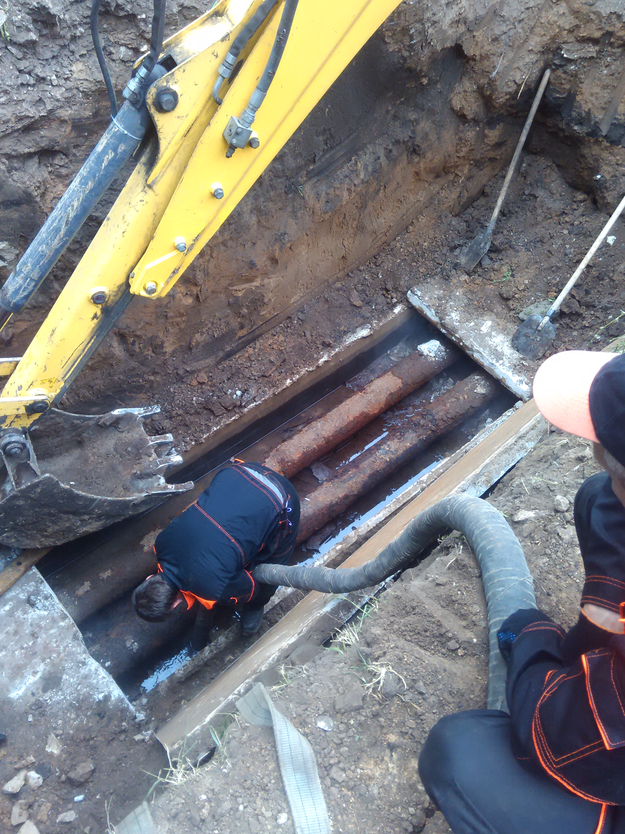
2

Slide 9
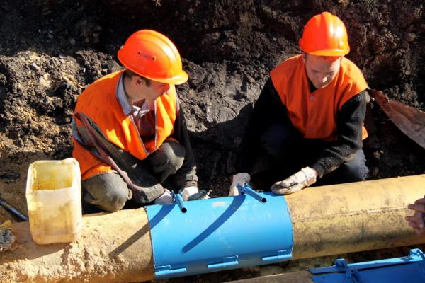

Slide 10
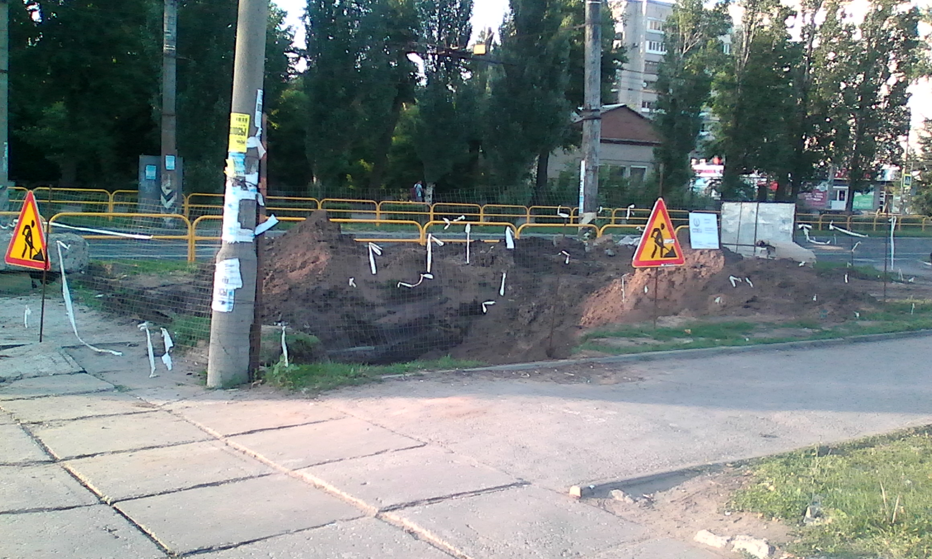

2

Slide 11
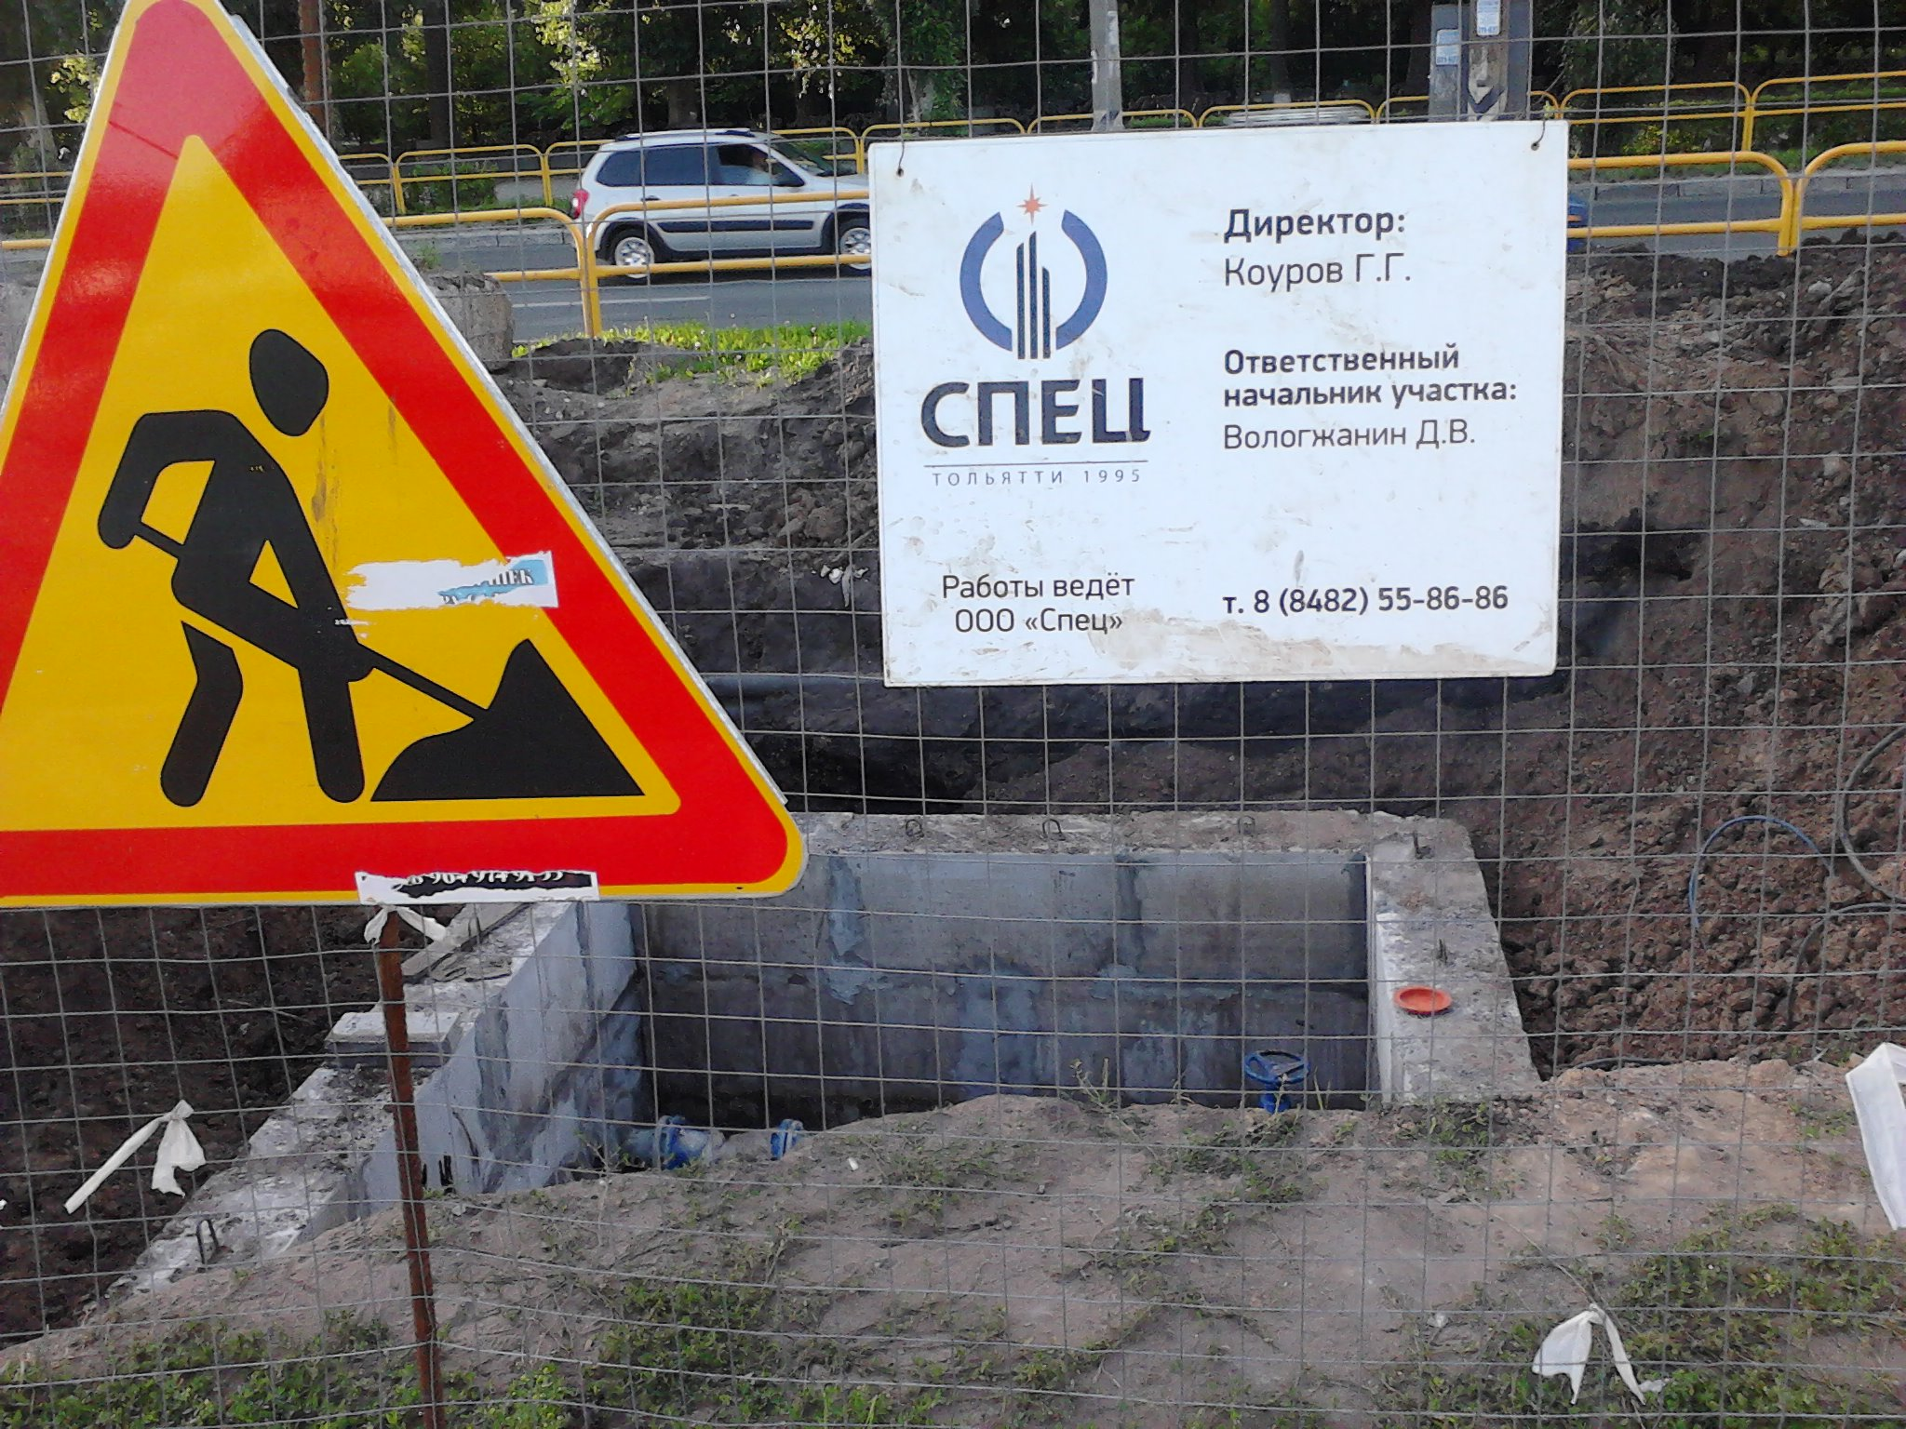
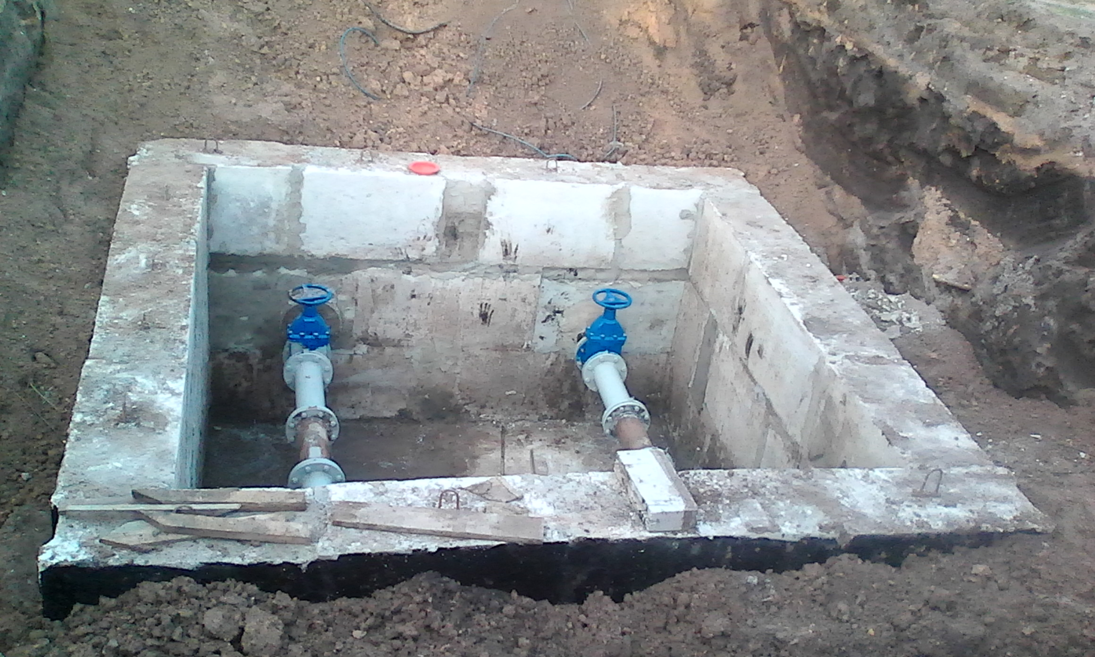

2

Slide 12
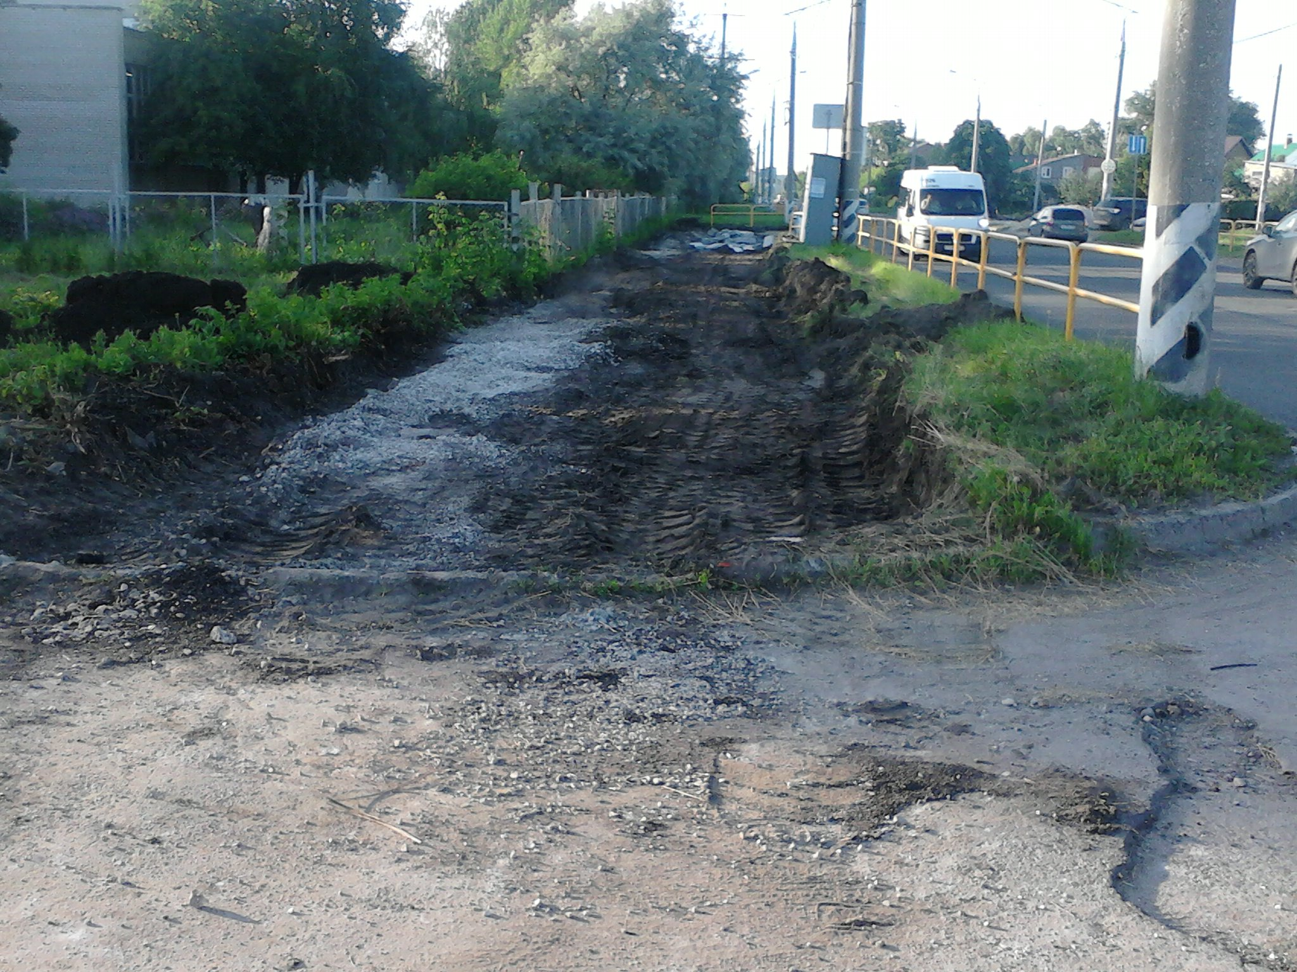
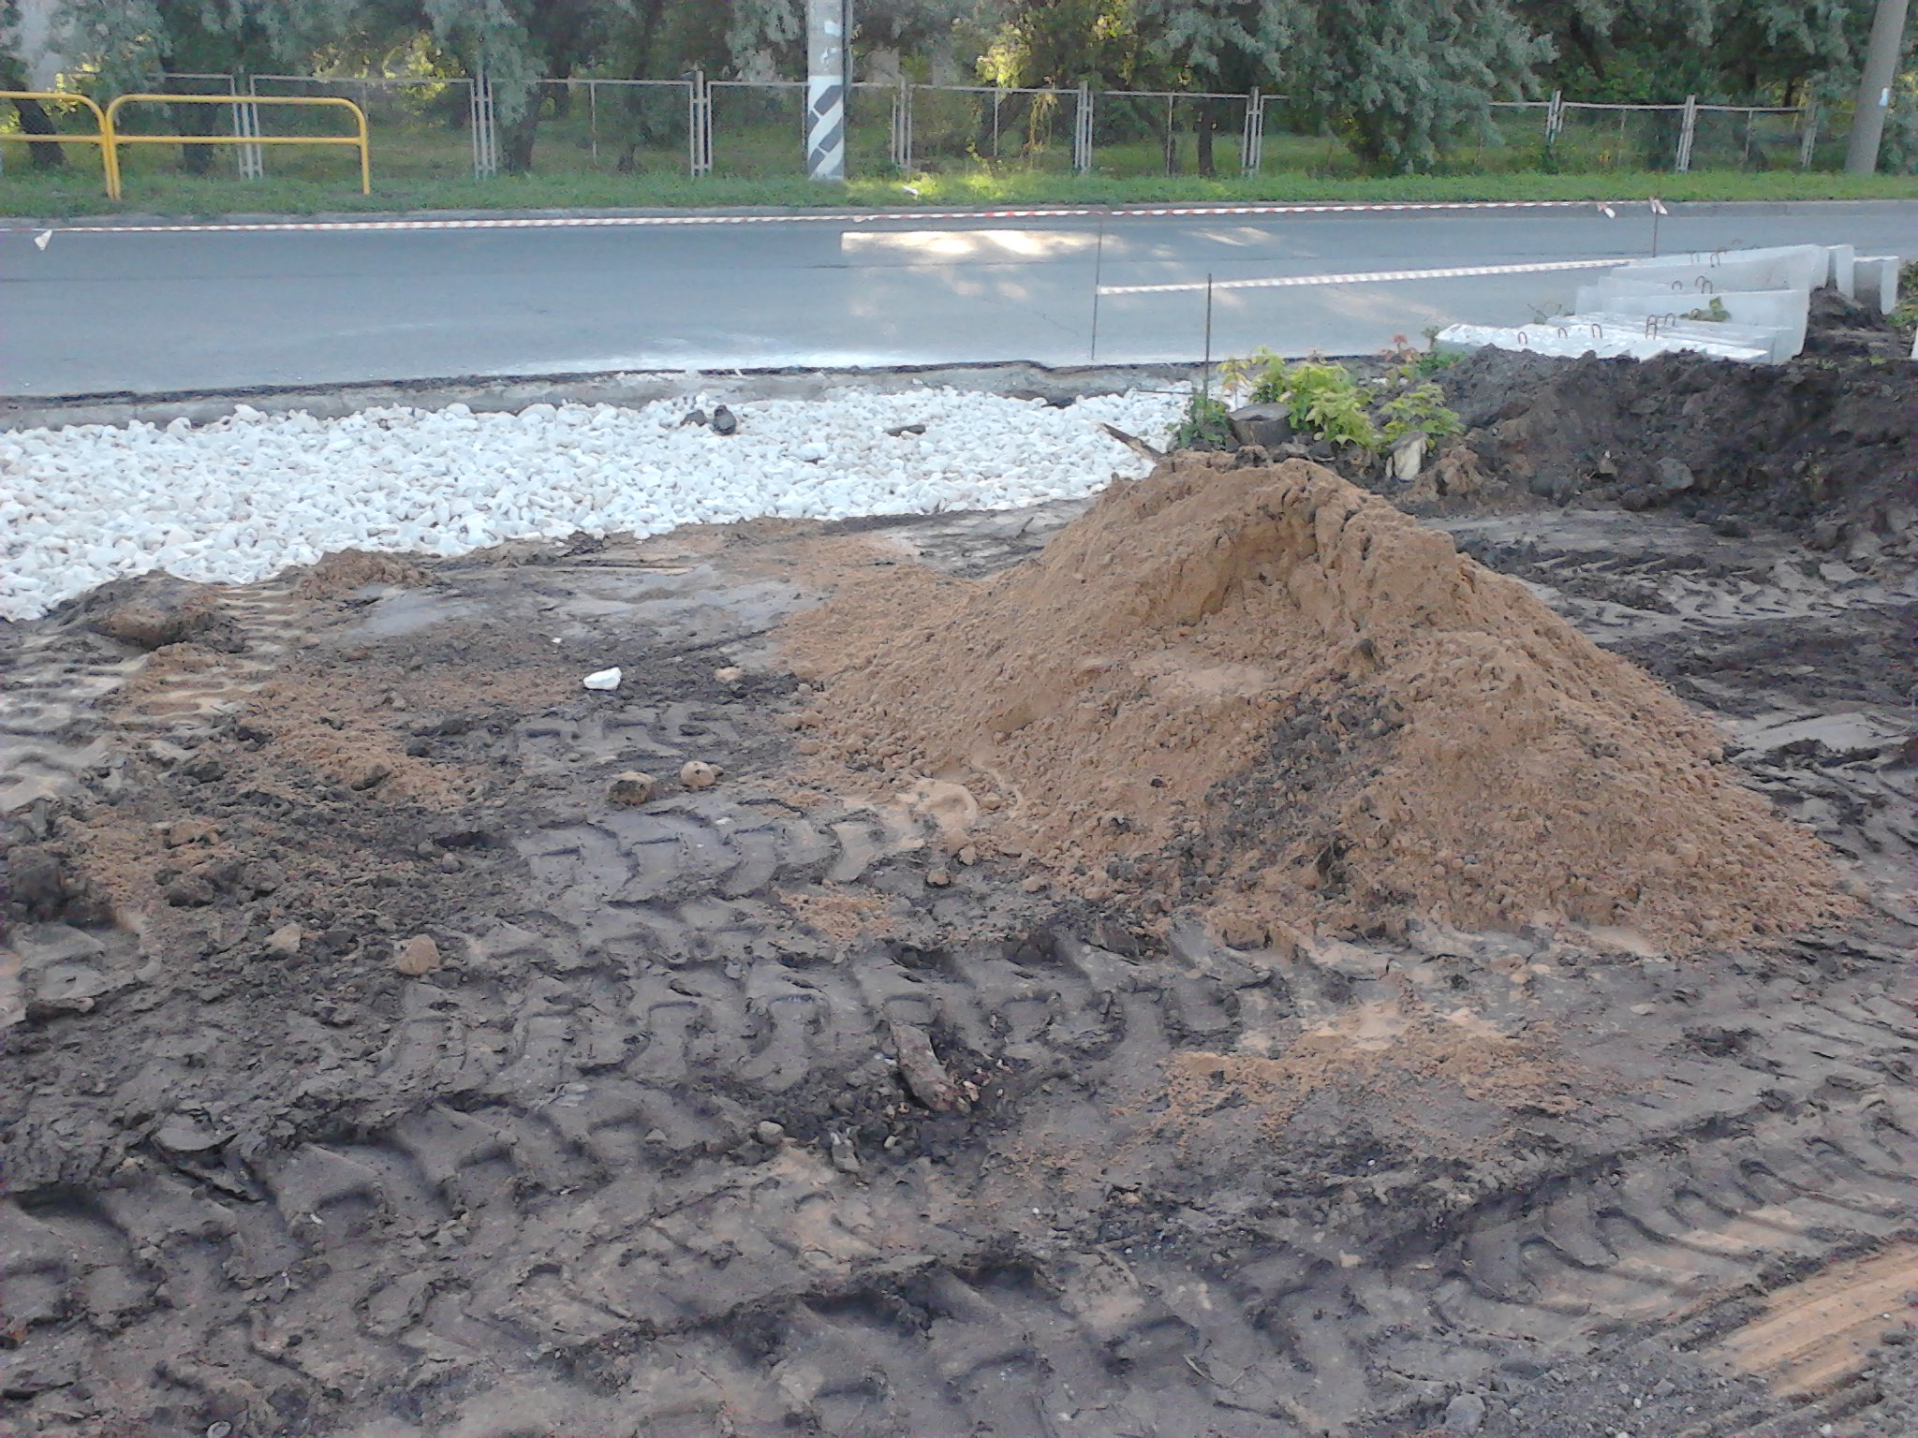

2

Slide 13
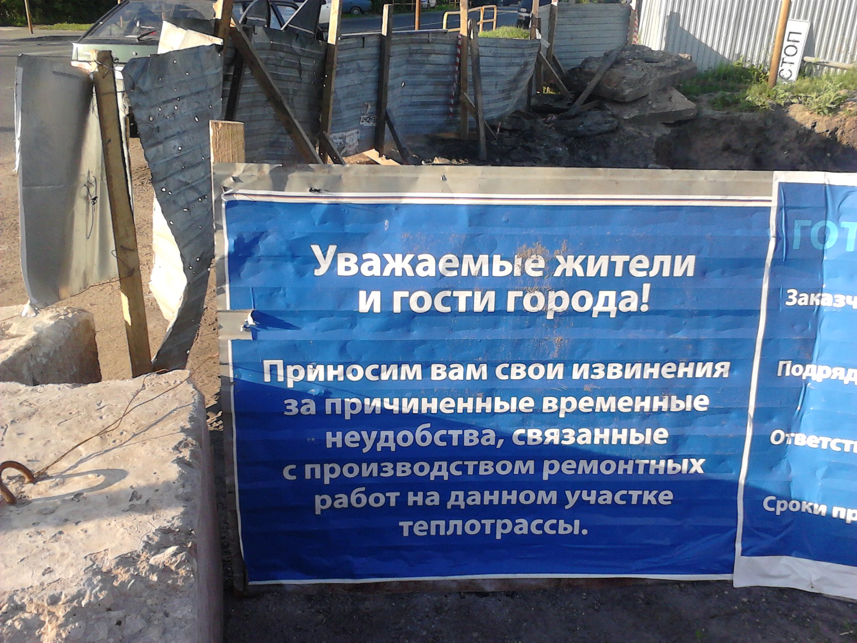

Slide 14
БЛАГОДАРИМ
ЗА
ВНИМАНИЕ!

